Slide 1
Психические расстройства
Как относиться к людям, больным психическими расстройствами, и как взаимодействовать с ними
Автор: Патутин В.М

Slide 2
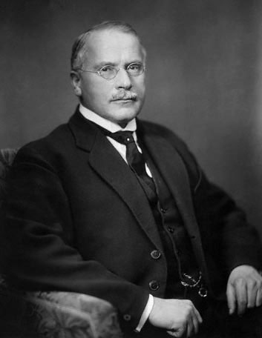
« Покажите мне психически здорового человека, и я вам его вылечу! »
Карл Густав Юнг

Slide 3
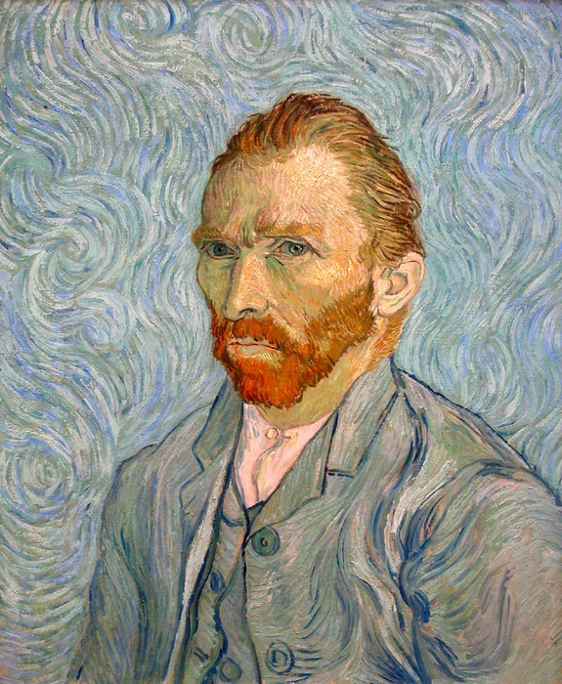
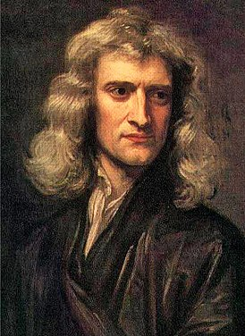
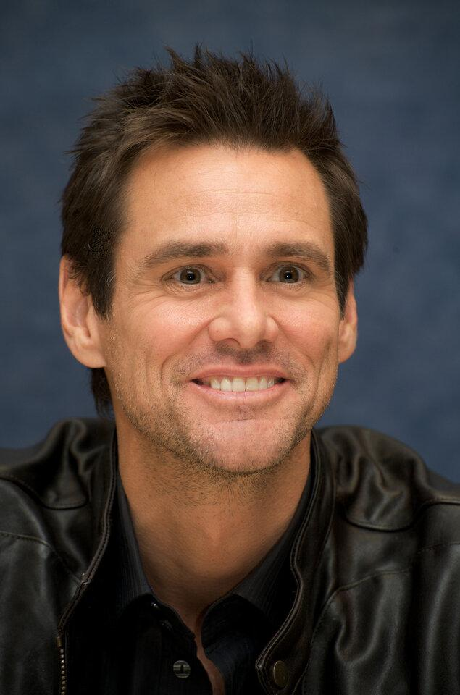
Винсент Ван Гог
Исаак Ньютон
Джим Керри

Slide 4
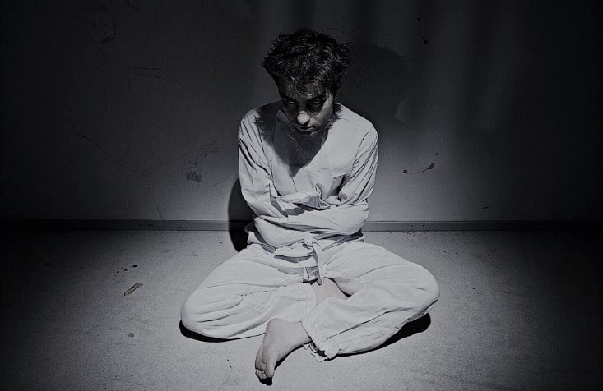
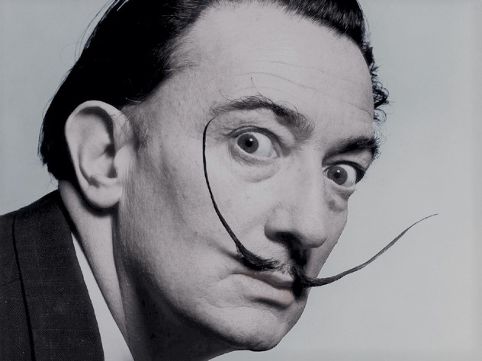
Так что же такое норма?

Slide 6
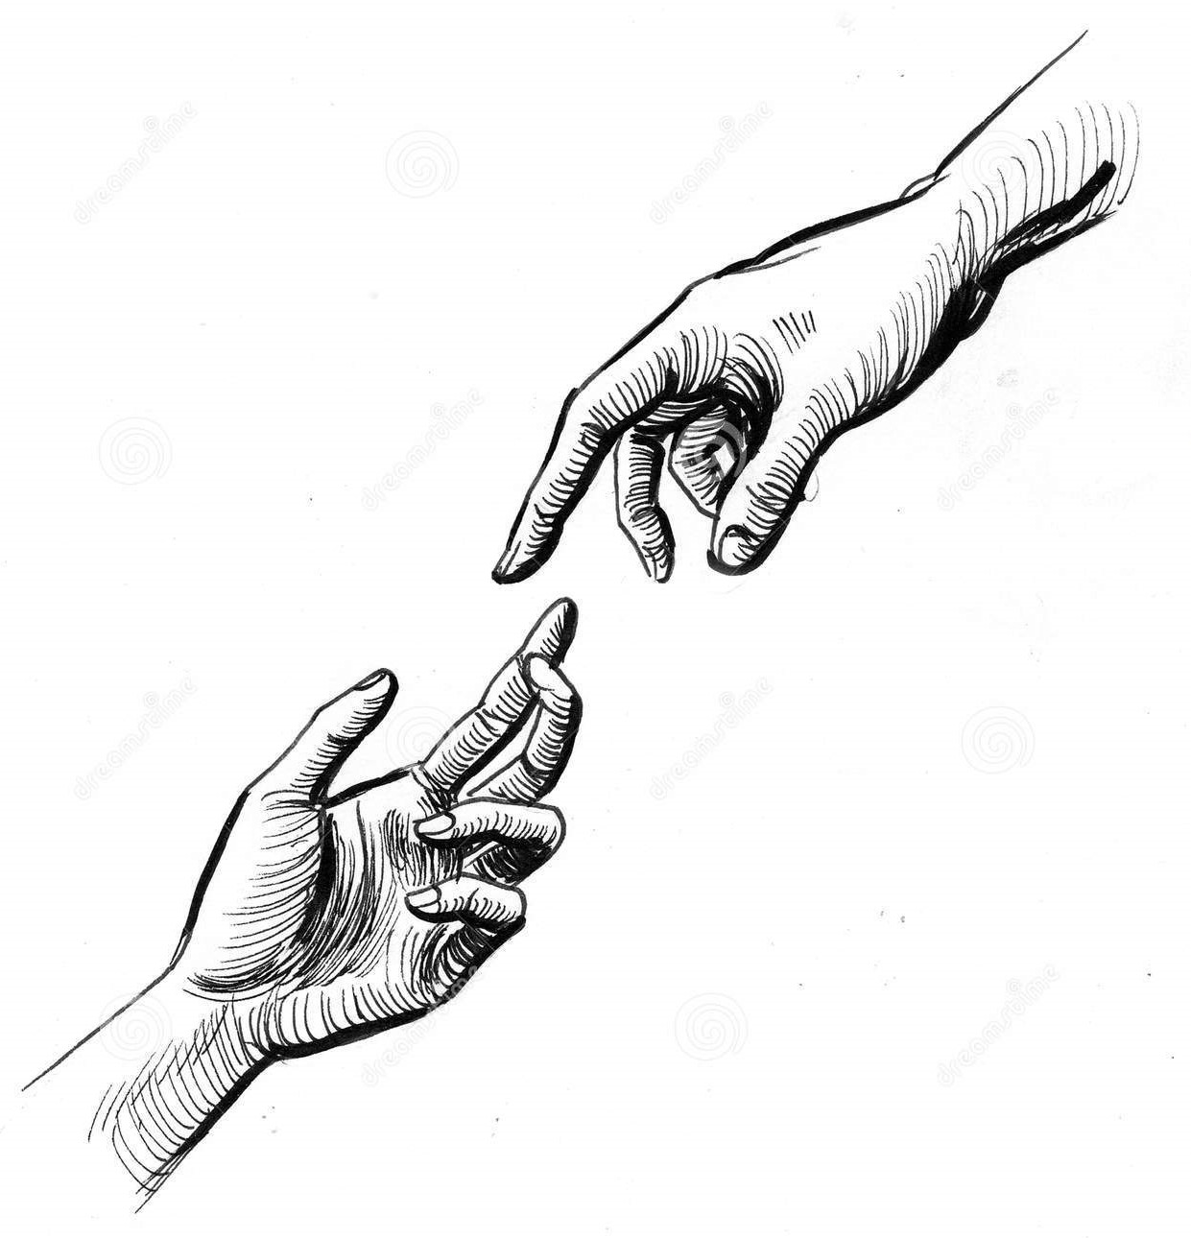
Спасибо за внимание!

